Slide 1
PHOTOSYNTHESE
2ème expérience

Slide 2
Suivre les étapes de cette expérience puis tirer une conclusion

Slide 3
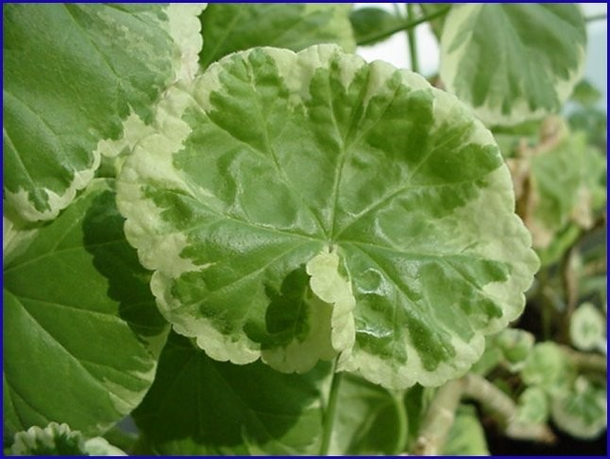
Préparation : un pot de Pélargonium à feuilles panachées est mis au soleil direct pendant 4 heures. La partie blanche des feuilles ne contient pas de chlorophylle.
Partie blanche sans chlorophylle
Partie verte chlorophyllienne

Slide 4
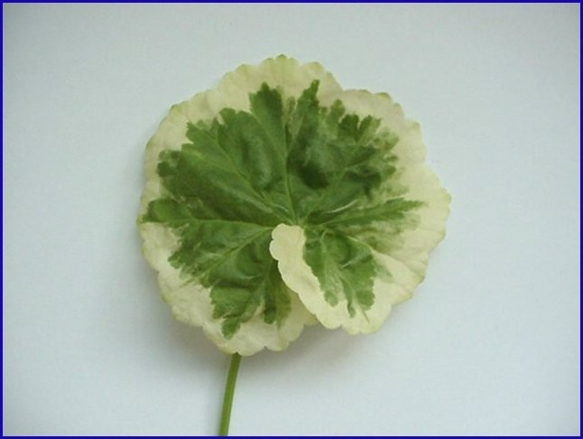
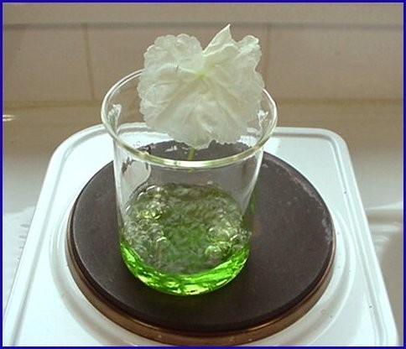
Au bout de 4 heures, on cueille la feuille .
On la met dans l'alcool bouillant. Elle en ressort décolorée après 3 minutes

Slide 5
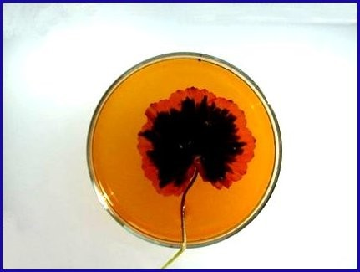
Elle subit le test de l'eau iodée (2-3 min) pour détecter la présence d'amidon (coloration noire).
Solution d’eau iodée
Feuille ayant été décolorée

Slide 6
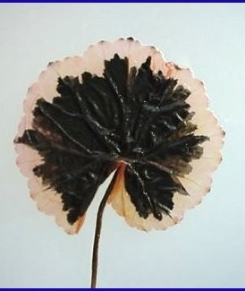
Pour terminer, la feuille est rincée à l'eau.
Résultat
Avant
Après le test à l ’eau iodée
Partie non colorée par l’eau iodée

Slide 7
Interpréter ce résultat.

Slide 8
La formation de l’amidon s’effectue seulement dans la partie verte de la feuille

Slide 9
Que peut-on conclure?

Slide 10
Puisque, seules les parties de la feuille qui étaient vertes, contiennent de l'amidon, la chlorophylle est donc nécessaire à la synthèse de l'amidon (c'est-à-dire à la photosynthèse).

